Slide 1
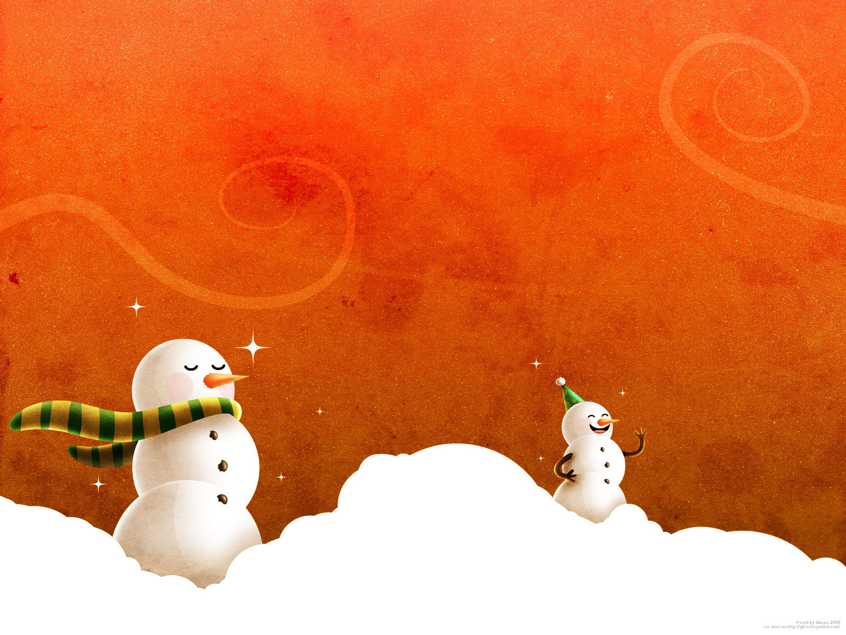
Il-Milied
Madwar
id-dinja

Slide 2
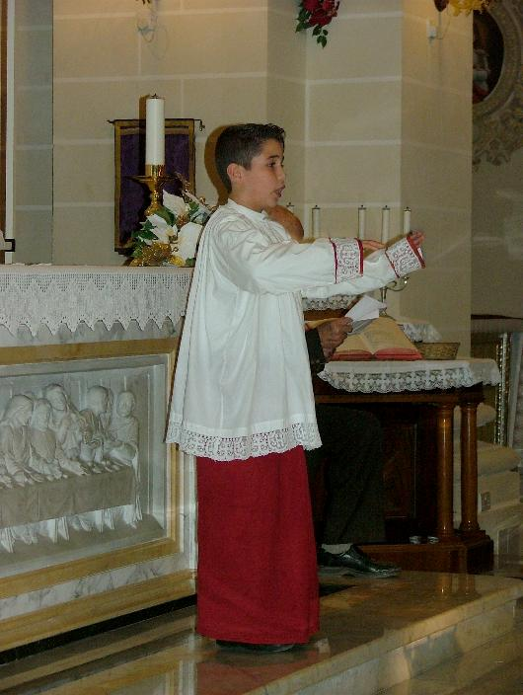
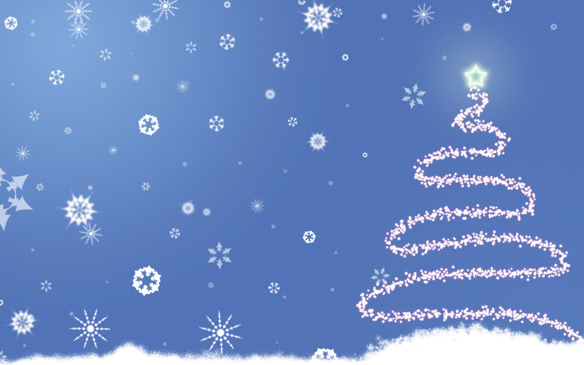
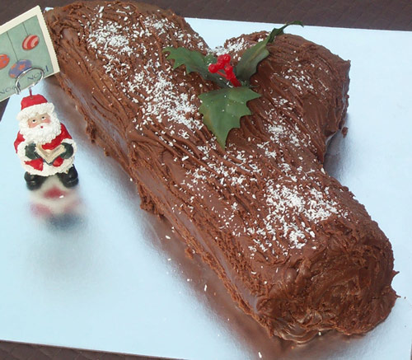
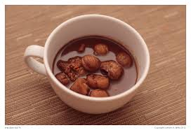
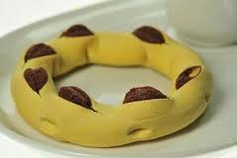
Malta
Lejlet il-Milied ikollna l-quddiesa ta’ nofsilejl fejn nisimgħu l-prietka tat-tifel.
Il-ġurnata tal-Milied inqattgħuha mal-familja
fejn nieklu u nixorbu ikel tradizzjonali tal-Milied.

Slide 3
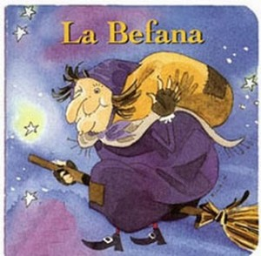
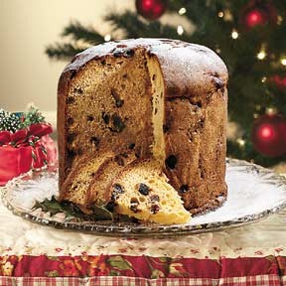
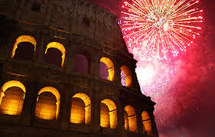
L-Italja
Il-ġurnata ta’qabel il-Milied kulħadd joħroġ fit-toroq fejn ikun hemm logħob tan-nar, ikel u xorb. Ir-rigali jingħataw fis-6 ta’Jannar meta tiġi l-Befana:
is-saħħara fuq l-ixkupa.

Slide 4
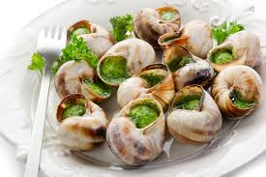
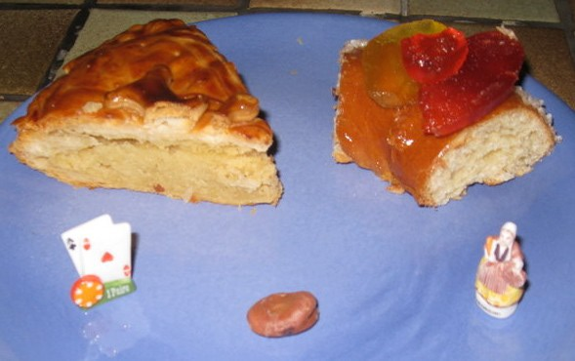
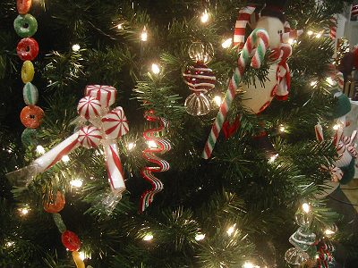
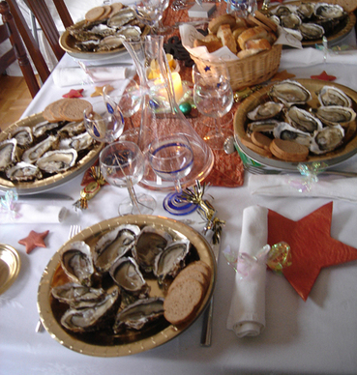
Franza
Ġeneralment, lejlet il-Milied kulħadd jibqa’ mqajjem għall-quddiesa u wara kulħadd imur jiekol l-ikla tal-Milied. Dakinhar, it-tfal idendlu l-ħelu, il-ġugarelli u l-frott mas-siġra tal-Milied.

Slide 5
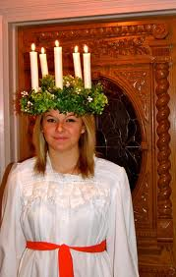
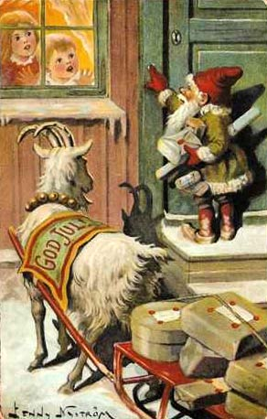
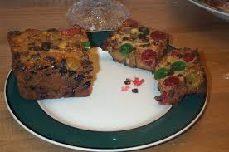
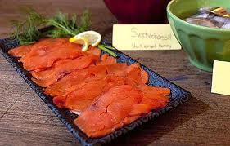
L-Iżvezja
In-nies jieklu l-ħut f’jum il-Milied u fil-lejl ta’qabel jiffesteġġaw billi jagħmlu ħafna parties u jqassmu r-rigali. Ir-rigali jitqassmu minn xi
ħadd tal-familja li minflok
iċ-ċerva jkollu mogħża biex tgħinu jġorr ir-rigali.

Slide 6
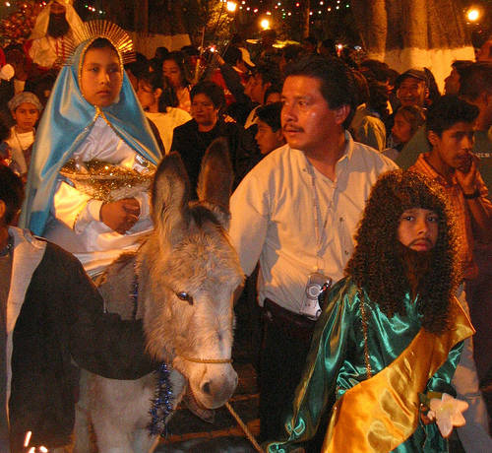
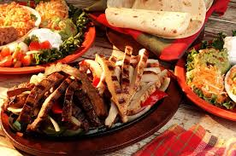
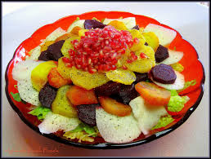
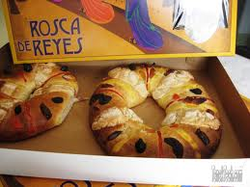
Il-Messiku
Hemm tradizzjoni li mis-16 ta’Diċembru xi nies jirreċtaw
ta’ Marija u Ġużeppi u jibdew iħabbtu bieb bieb għall-kenn imma ħadd ma jiftħilhom. Sakemm fl-aħħar jasal il-jum
li jiftħilhom xi ħadd u hemm ikun hemm party kbir.

Slide 7
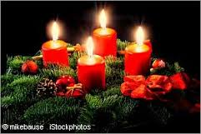
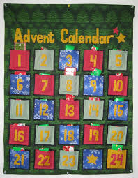
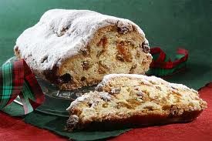
Il-Ġermanja
Erba’ ġimgħat qabel il-Milied jiġi ċċelebrat l-Avvent. F’dan
iż-żmien il-Ġermaniżi
jagħmlu girlanda b’erba xemgħat biex ifakkru fl-erba’ ħdud qabel it-twelid tal-Bambin. Kull nhar ta’ Ħadd jixgħelu xemgħa sakemm l-aħħar xemgħa tiġi mixgħula
dakinhar tal-Milied.

